Slide 1
স্বাগতম

Slide 2
পরিচিতি
পাঠ পরিচিতি
শ্রেণিঃ নবম ও দশম
বিষয়ঃ হিসাব বিজ্ঞান
অধ্যায়ঃ নবম
শাহ মোহাম্মদ লুৎফুল হায়দার
বি.কম (অনার্স),বিএড
সহকারি শিক্ষক
লুৎফুন্নেছা বালিকা বিদ্যানিকেতন
পাগলা,গফরগাঁও, ময়মনসিংহ ।
মোবাইলঃ ০১৭১৯-৫২৭৯৮০
E-mail: smlh1978@gmail.com

Slide 3
ক্রমিক/ নং | হিসাবের শিরোনাম | খঃপৃঃ | ডেবিট টাকা | ক্রেডিট টাকা

Slide 4
পাঠ ঘোষনাঃ-
রেওয়ামিল
TrialBalance

Slide 5
এই পাঠ শেষে শিক্ষার্থীরা...
কিভাবে একটি ছক অংকন করে রেওয়ামিল তৈরি করা যায় তা নির্ণয় করতে পারবে।

Slide 6
রেওয়ামিল
এক নজরে রেওয়ামিল প্রস্তুতের নিয়মাবলী
ডেবিট পাশ
ক্রেডিট পাশ
১। সম্পত্তি হিসাব (যাবতীয় সম্পত্তি সমূহ )
১। দায় হিসাব (যাবতীয় দায় সমূহ)
ভূমি,দালানকোঠা, ইজারা সম্পত্তি,আসবাবপ্ত্র,যন্ত্রপাতি,
বিনিয়োগ,দেনাদার হিসাব (প্রাপ্য হিসাব),প্রাপ্য নোট,
নগদান হিসাব,সুনাম ইত্যাদি।
পাওনাদার হিসাব,(প্রদেয় হিসাব), প্রদেয় নোট,বাংক জমাতিরিক্ত, ঋণ ইত্যাদি।

Slide 7
রেওয়ামিল
এক নজরে রেওয়ামিল প্রস্তুতের নিয়মাবলী
ডেবিট পাশ
ক্রেডিট পাশ
১। সম্পত্তি হিসাব (যাবতীয় সম্পত্তি সমূহ )
১। দায় হিসাব (যাবতীয় দায় সমূহ)
২। ব্যয় হিসাব (যাবতীয় ব্যয় সমূহ )
২। আয় হিসাব (যাবতীয় আয় সমূহ)
ক্রয়,প্রারম্ভিক মজুদ,
মজুরি,বেতন,বিজ্ঞাপন,ভাড়া, কমিশন,মেরামত,অফিস খরচ,অবচয়,কুঋণ,বাট্টা,ইত্যাদি।
বিক্রয়,প্রাপ্ত সুদ,প্রাপ্ত বাট্টা,উপভাড়া,
বিনিয়োগের সুদ,ব্যাংক জমার সুদ,
ইত্যাদি।

Slide 8
রেওয়ামিল
এক নজরে রেওয়ামিল প্রস্তুতের নিয়মাবলী
ডেবিট পাশ
ক্রেডিট পাশ
১। সম্পত্তি হিসাব (যাবতীয় সম্পত্তি সমূহ )
১। দায় হিসাব (যাবতীয় দায় সমূহ)
২। ব্যয় হিসাব (যাবতীয় ব্যয় সমূহ )
২। আয় হিসাব (যাবতীয় আয় সমূহ)
যে সকল হিসাব আয় বা ব্যয় উভয়ই হতে পারে
সে সকল হিসাবকে ………… হিসাব ধরতে হবে।
ব্যয়

Slide 9
রেওয়ামিল
এক নজরে রেওয়ামিল প্রস্তুতের নিয়মাবলী
ডেবিট পাশ
ক্রেডিট পাশ
১। সম্পত্তি হিসাব (যাবতীয় সম্পত্তি সমূহ )
১। দায় হিসাব (যাবতীয় দায় সমূহ)
২। ব্যয় হিসাব (যাবতীয় ব্যয় সমূহ )
২। আয় হিসাব (যাবতীয় আয় সমূহ)
যে কোন প্রকার দায়ের সুদ ব্যয়
যে কোন প্রকার সম্পদের সুদ আয়

Slide 10
রেওয়ামিল
এক নজরে রেওয়ামিল প্রস্তুতের নিয়মাবলী
ডেবিট পাশ
ক্রেডিট পাশ
১। সম্পত্তি হিসাব (যাবতীয় সম্পত্তি সমূহ )
১। দায় হিসাব (যাবতীয় দায় সমূহ)
২। ব্যয় হিসাব (যাবতীয় ব্যয় সমূহ )
২। আয় হিসাব (যাবতীয় আয় সমূহ)
অগ্রিম ব্যয়/খরচ = সম্পত্তি হিসাব
অগ্রিম আয় (অনুপার্জিত আয়) = দায় হিসাব
অগ্রিম প্রদত্ত বেতন/ভাড়া/মজুরি ইত্যাদি।
অগ্রিম অর্থ প্রদান এক ধরনের সম্পদ,কারণ এর দ্বারা ভবিষ্যতে সুবিধা পাওয়া যাবে।
অগ্রিম ভাড়া প্রাপ্তি,অগ্রিম পরামর্শ ফি প্রাপ্তি।
অগ্রিম অর্থ গ্রহণ এক ধরনের দায় কারণ এ জন্য সেবা প্রদান করতে হবে।

Slide 11
রেওয়ামিল
এক নজরে রেওয়ামিল প্রস্তুতের নিয়মাবলী
ডেবিট পাশ
ক্রেডিট পাশ
১। সম্পত্তি হিসাব (যাবতীয় সম্পত্তি সমূহ )
১। দায় হিসাব (যাবতীয় দায় সমূহ)
২। ব্যয় হিসাব (যাবতীয় ব্যয় সমূহ )
২। আয় হিসাব (যাবতীয় আয় সমূহ)
অগ্রিম ব্যয়/খরচ = সম্পত্তি হিসাব
অগ্রিম আয় (অনুপার্জিত আয়) = দায় হিসাব
আয় বকেয়া বা প্রাপ্য আয়=সম্পত্তি হিসাব
ব্যয়/খরচ বকেয়া/প্রদেয় ব্যয় = দায় হিসাব
বিনিয়োগের প্রাপ্য সুদ,প্রাপ্য কমিশন,
প্রাপ্য ভাড়া কারণ ভবিষ্যতে এ টাকা পাওয়া যাবে বলে এগুলো সম্পদ ধরা হয়।
সুদ বকেয়া,বকেয়া/প্রদেয় ভাড়া,ব্যাংক জমাতিরিক্তের বকেয়া সুদ ইত্যাদি।

Slide 12
রেওয়ামিল
এক নজরে রেওয়ামিল প্রস্তুতের নিয়মাবলী
ডেবিট পাশ
ক্রেডিট পাশ
১। সম্পত্তি হিসাব (যাবতীয় সম্পত্তি সমূহ )
১। দায় হিসাব (যাবতীয় দায় সমূহ)
২। ব্যয় হিসাব (যাবতীয় ব্যয় সমূহ )
২। আয় হিসাব (যাবতীয় আয় সমূহ)
৩। উত্তোলন হিসাব
৩। মূলধন হিসাব
৪। পাওনাদার বাট্টা সঞ্চিতি। প্রদেয় বিল বাট্টা সঞ্চিতি।
৪। মুনাফা দ্বারা সৃষ্ট সকল প্রকার সঞ্চিতি।

Slide 13
রেওয়ামিল
এক নজরে রেওয়ামিল প্রস্তুতের নিয়মাবলী
ডেবিট পাশ
ক্রেডিট পাশ
১। সম্পত্তি হিসাব (যাবতীয় সম্পত্তি সমূহ )
১। দায় হিসাব (যাবতীয় দায় সমূহ)
২। ব্যয় হিসাব (যাবতীয় ব্যয় সমূহ )
২। আয় হিসাব (যাবতীয় আয় সমূহ)
৩। উত্তোলন হিসাব
৩। মূলধন হিসাব
৪। পাওনাদার বাট্টা সঞ্চিতি। প্রদেয় বিল বাট্টা সঞ্চিতি।
৪। মুনাফা দ্বারা সৃষ্ট সকল প্রকার সঞ্চিতি।
বিক্রয় ফেরত,বিক্রয় বাট্টা,প্রদত্ত ঋণ(বিনিয়োগ)
ক্রয় ফেরত, ক্রয় বাট্টা, ঋণ(গৃহীত ঋণ)

Slide 14
রেওয়ামিল
এক নজরে রেওয়ামিল প্রস্তুতের নিয়মাবলী
ডেবিট পাশ
ক্রেডিট পাশ
১। সম্পত্তি হিসাব (যাবতীয় সম্পত্তি সমূহ )
১। দায় হিসাব (যাবতীয় দায় সমূহ)
২। ব্যয় হিসাব (যাবতীয় ব্যয় সমূহ )
২। আয় হিসাব (যাবতীয় আয় সমূহ)
৩। উত্তোলন হিসাব
৩। মূলধন হিসাব
৪। পাওনাদার বাট্টা সঞ্চিতি। প্রদেয় বিল বাট্টা সঞ্চিতি।
৪। মুনাফা দ্বারা সৃষ্ট সকল প্রকার সঞ্চিতি।
জাবেদায় যা ডেবিট তা রেওয়ামিলেও ডেবিট হয়।
জাবেদায় যা ক্রেডিট তা রেওয়ামিলেও ক্রেডিট হয়।

Slide 15
রেওয়ামিল তৈরি করার নিয়মাবলি একটি ক্লসে আলোচনা করা সম্ভব নয়
তাই রেওয়ামিল এর নিয়মালীকে দুইটি ক্লাসে ভাগ করে আজ প্রথম ক্লাস
শেষ করা হলো এবং পরবর্তী ক্লাস দেখার আমন্ত্রণ জানিয়ে আজকের মতো
বিদায়।

Slide 16
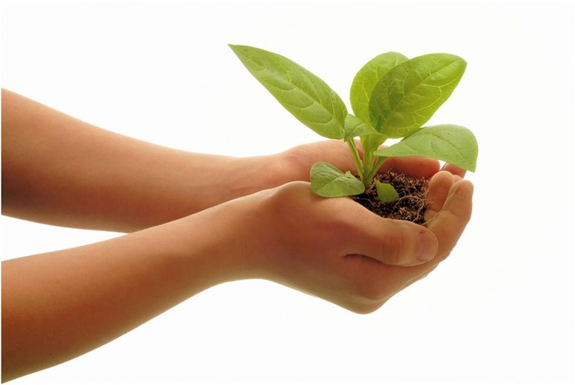
ধন্যবাদ
Plant more trees and save the earth.
Thank you all

